Slide 1
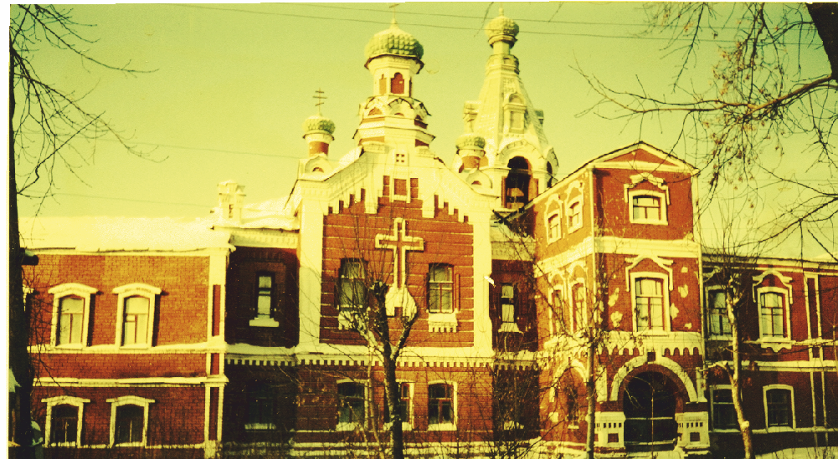
«Парк учителей»
Презентация
выполнена
Анашкиной Юлией,
Макаровой Светланой
студентками 1 курса ДПИ
ГБОУ СПО “Камышловский
Педагогический колледж»

Slide 2
А
к
Педагогическая профессия – одна из самых древних в мире. Ее социальная значимость и потребность в ней никогда не исчезнут. Педагогическая деятельность сложна по общественным функциям, требованиям и творческим сторонам личности. Особенности ее в том, что объектом ее труда является самый уникальный по своей сущности материал – человек. В этом выражается смысл педагогической деятельности .
т
1
у
а
л
Одной из задач современного образования является умение педагога сориентировать обучающихся в современной социокультурной среде, в духовном и культурном наследии.
2
ь
н
о
с
т
3
Путем озеленения, с помощью растительных насаждений, мы также хотим улучшения экологического состояния окружающей среды и благоустройства территории, так как серьёзную тревогу вызывает состояние воздушного бассейна города Камышлова.
ь

Slide 3
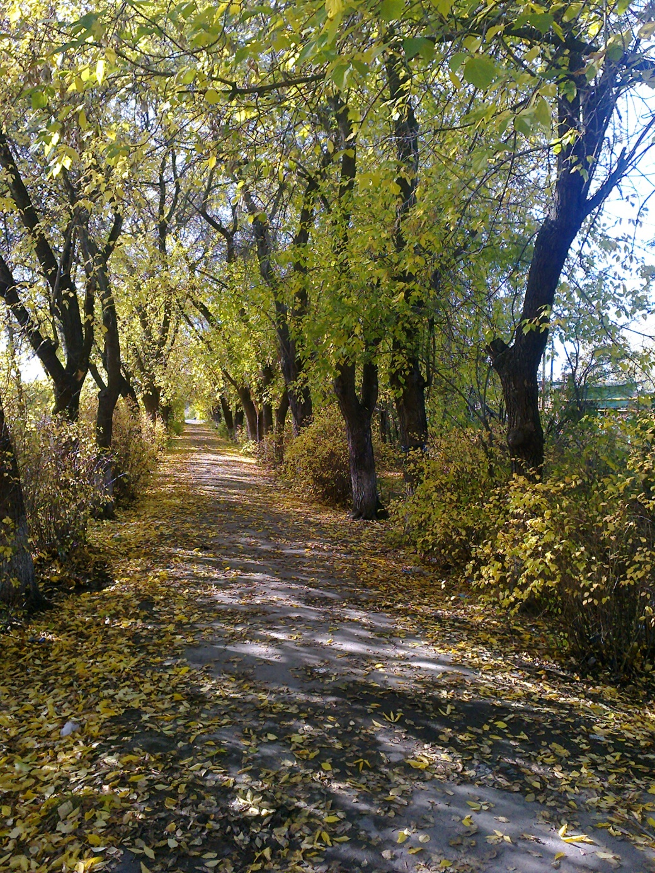
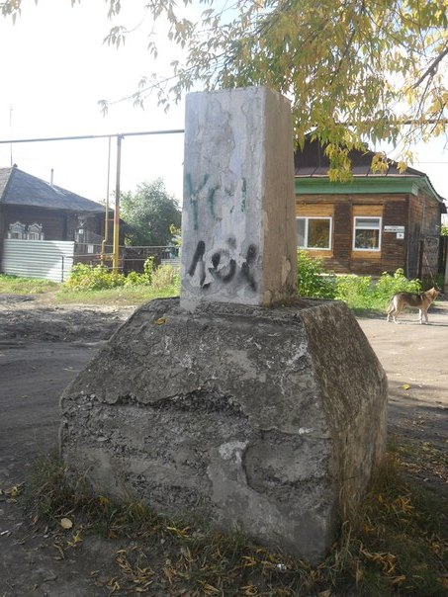
Парк ,вид в настоящее время

Slide 4
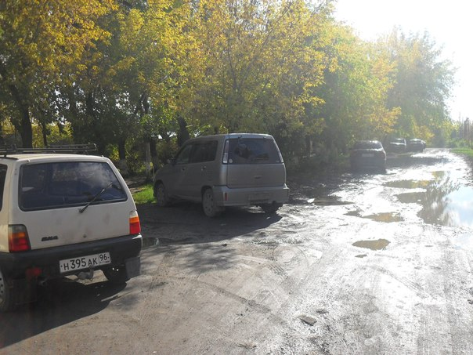
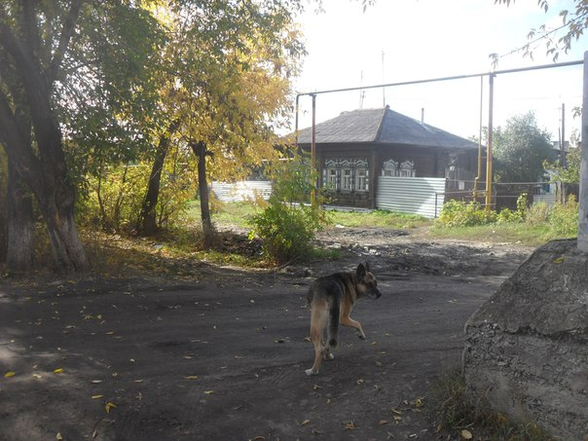

Slide 5
Материалы предпроектного исследования

Slide 6
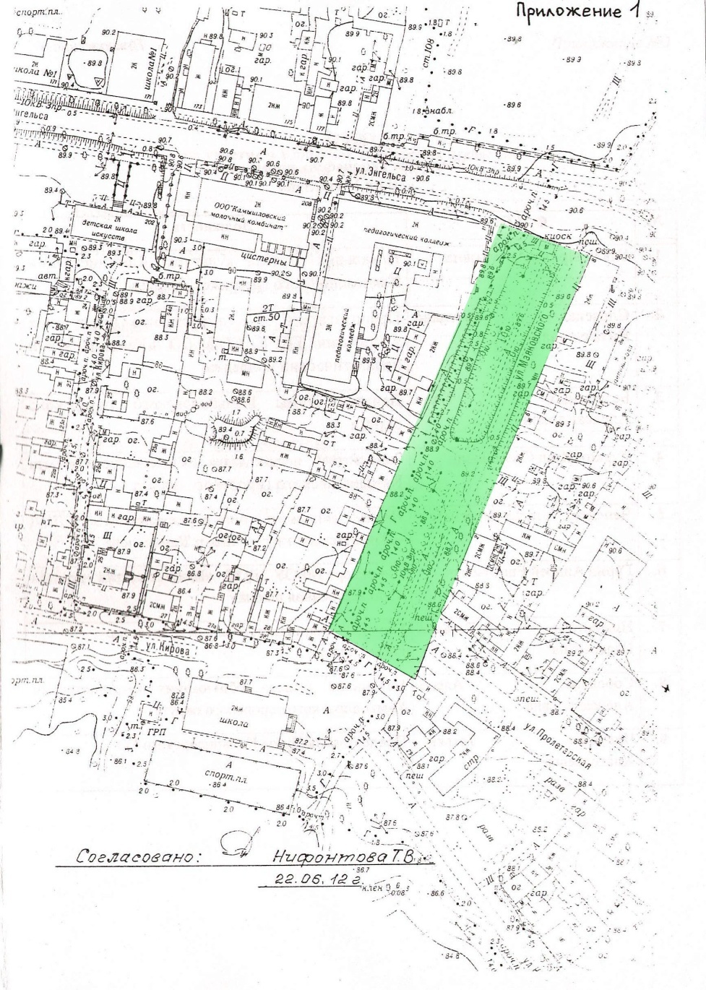
План парка

Slide 7
Социологический опрос педагогов ,студентов колледжа, ветеранов педагогического труда
Проведенный 25.9.2012 г.
В опросе участвовало 30 человек.
№ | ПРЕДЛАГАЕМЫЕ ЭЛЕМЕНТЫ | КОЛ -во ПРЕДЛОЖЕНИЙ | % ОТ ЧИСЛА РЕСПОНДЕНТОВ
1 | БЕСЕДКА | 1 | 12,5
2 | ДЕРЕВЬЯ, КУСТАРНИКИ | 7 | 87,5
3 | СКУЛЬПТУРА | 3 | 87,5
4 | ФОНТАН | 7 | 87,5
5 | СКАМЬЯ | 7 | 87,5
6 | ЦВЕТЫ , КЛУМБЫ | 8 | 100
7 | ДОСКА ПОЧЕТА | 1 | 12,5
8 | ВЫСТАВКИ | 1 | 12,5
9 | ПАРКОВКА | 1 | 12,5
10 | ЭМБЛЕМА ГОРОДА | 1 | 12,5

Slide 8
Диаграмма малых архитектурных форм,
составленная по опросу

Slide 9
Архитектурно-ландшафтный проект
Малые архитектурные формы

Slide 10
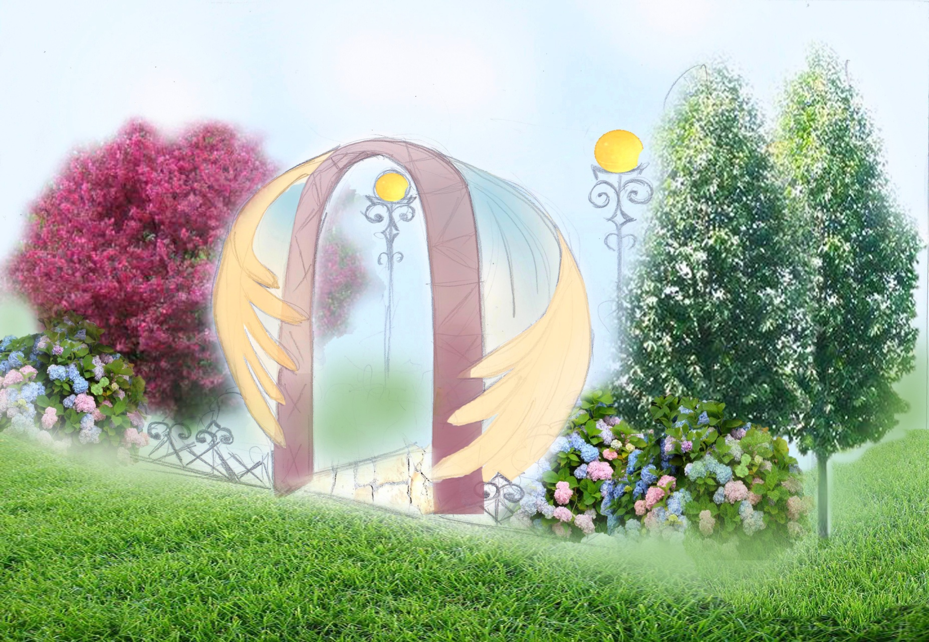
Входная арка

Slide 11
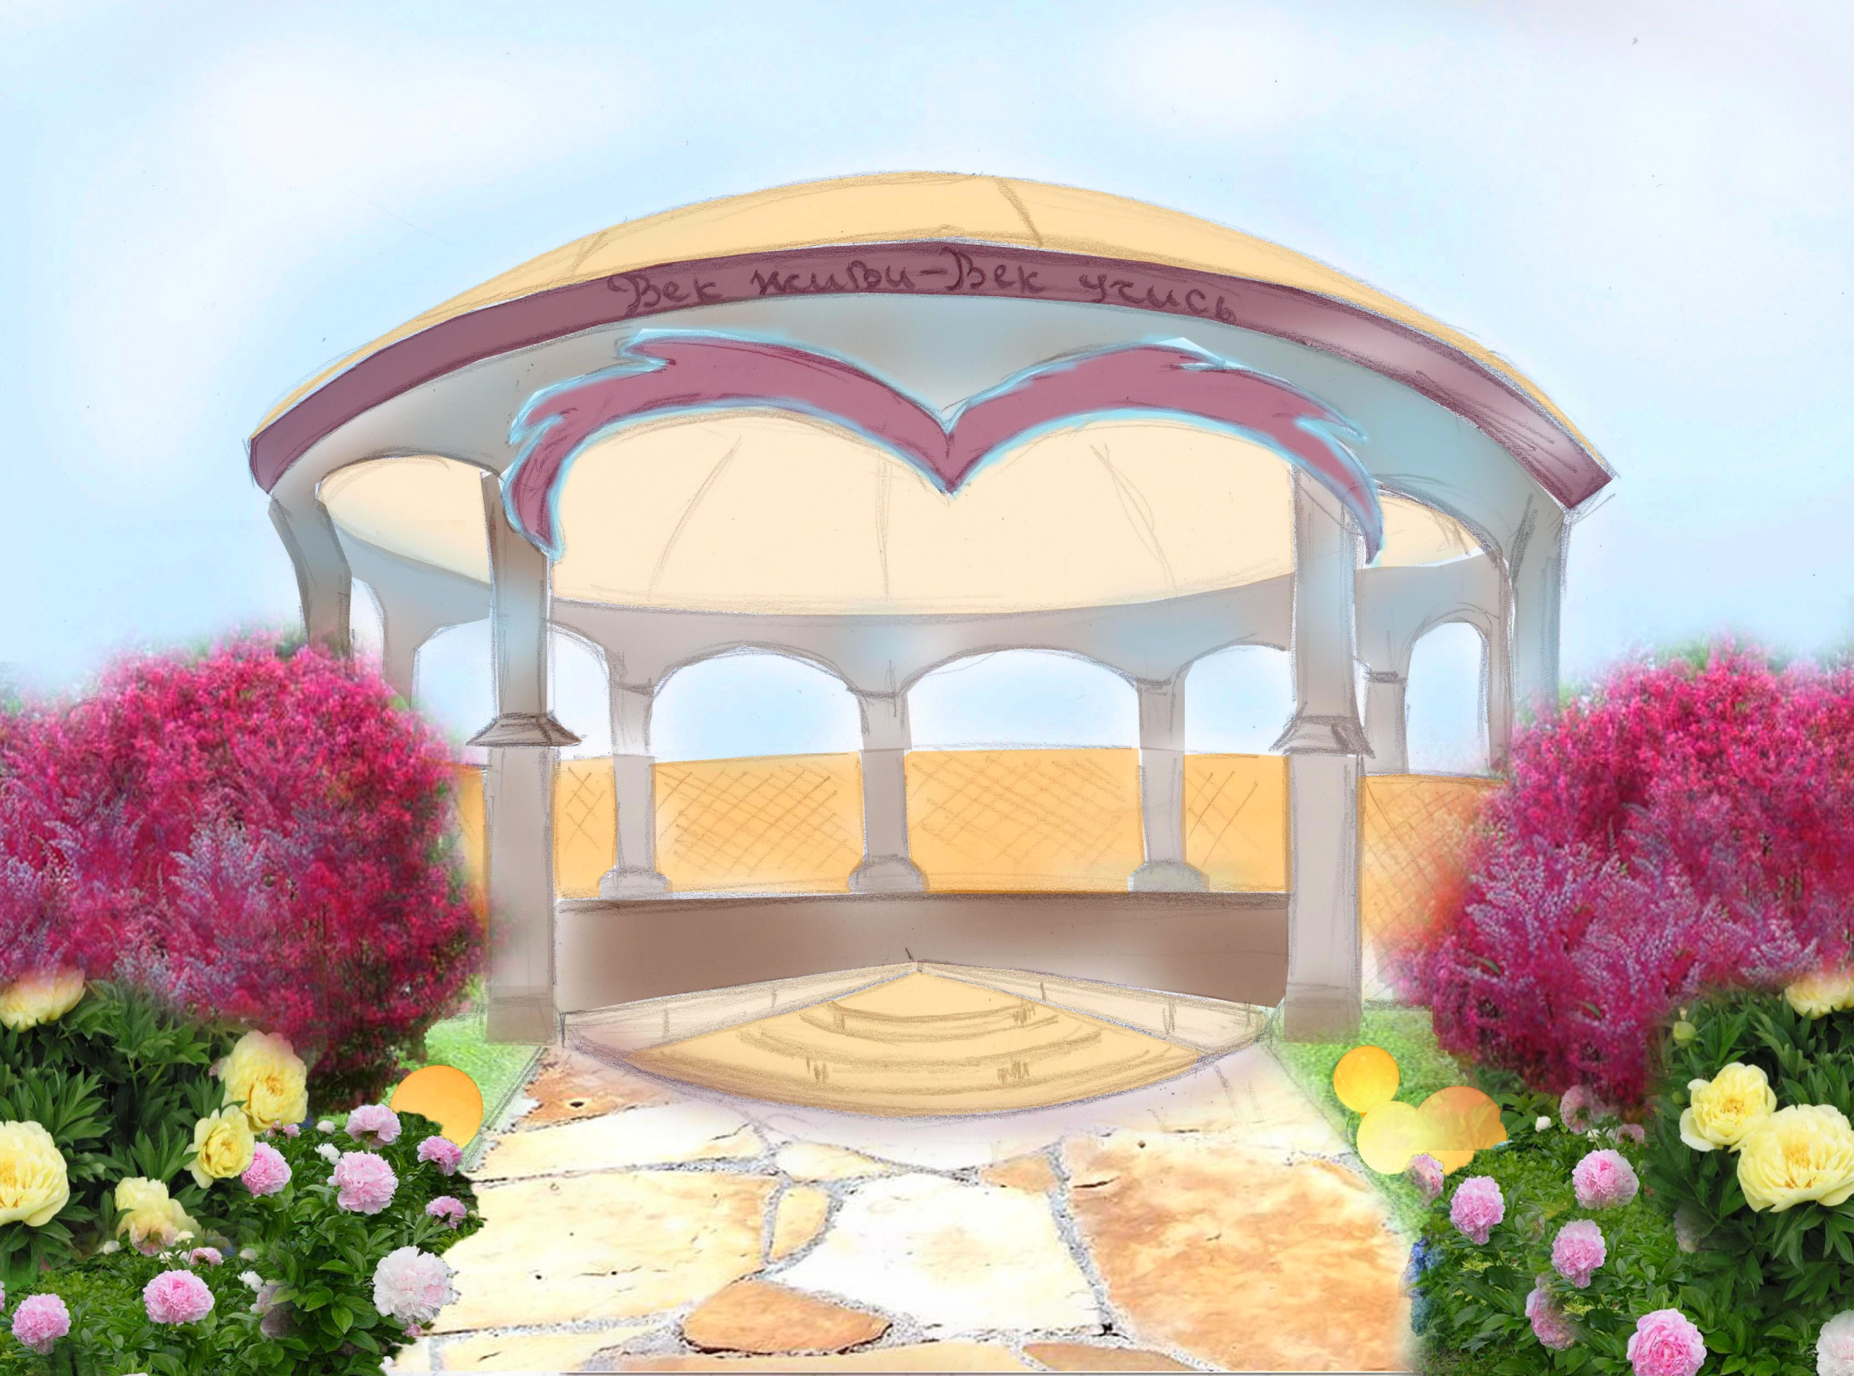
Беседка

Slide 12
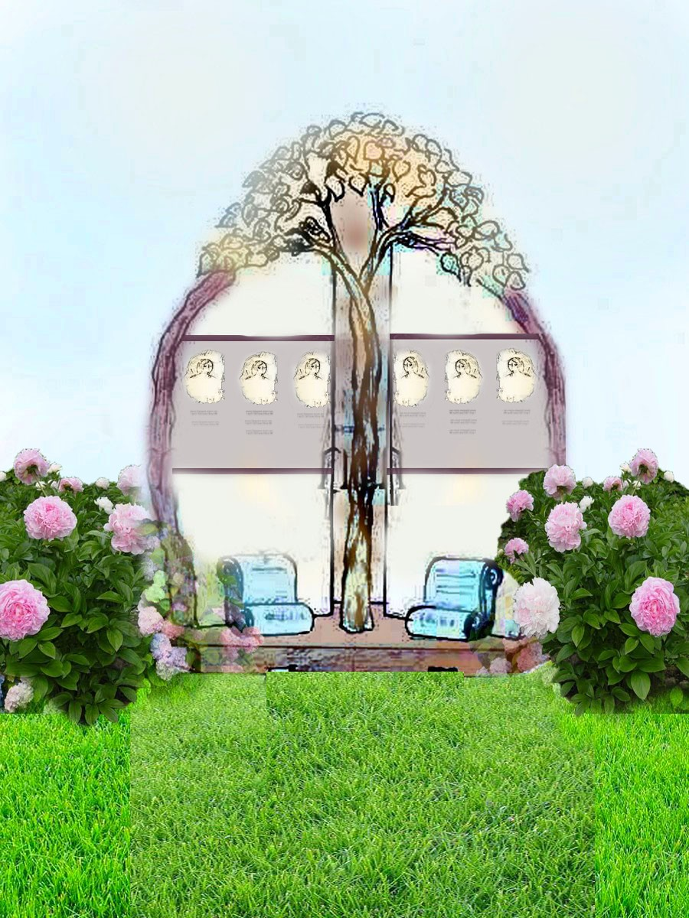
Доска почета

Slide 13
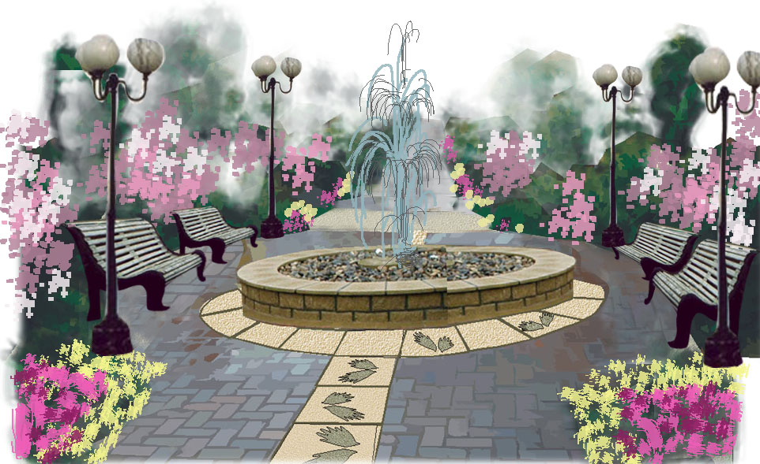
Фонтан

Slide 14
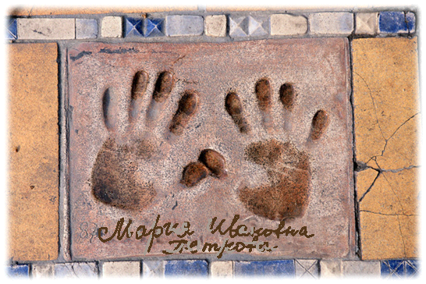
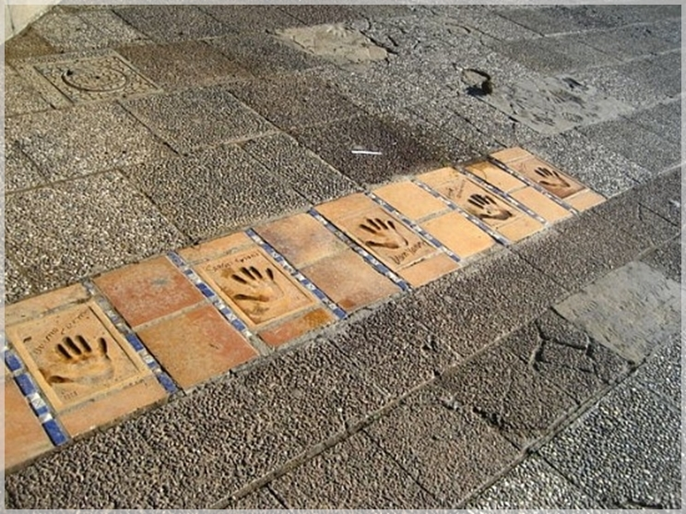
Аллея звезд

Slide 15
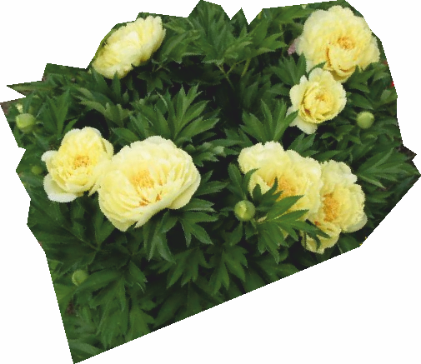
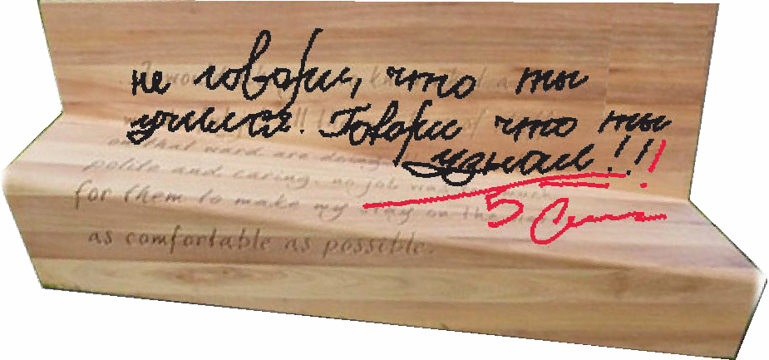
Скамья

Slide 16
Исследование природной зоны города Камышлова

Slide 17
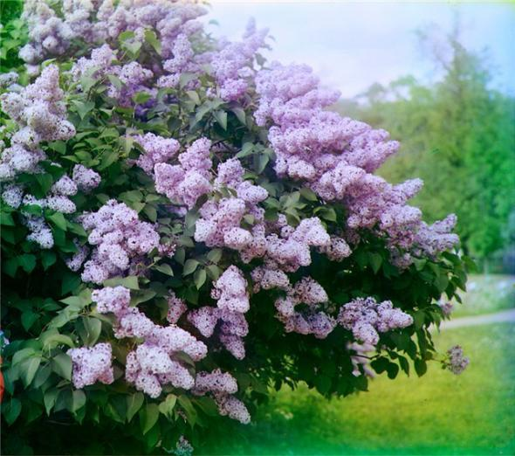
Сирень обыкновенная

Slide 18
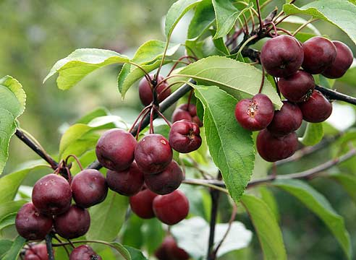
китайская сливолистная яблоня

Slide 19
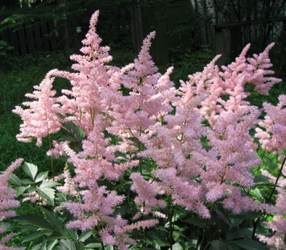
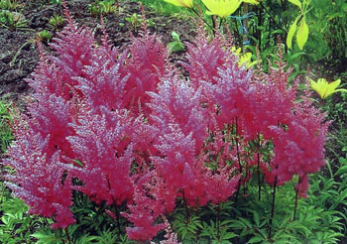
Альстиба

Slide 20
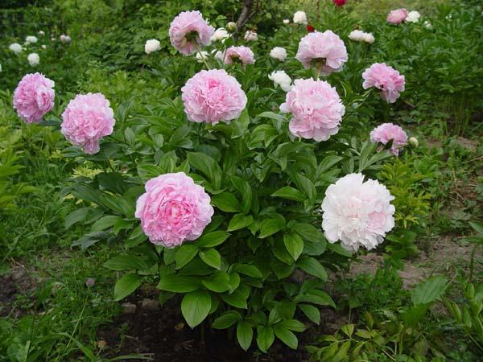
Пион

Slide 21
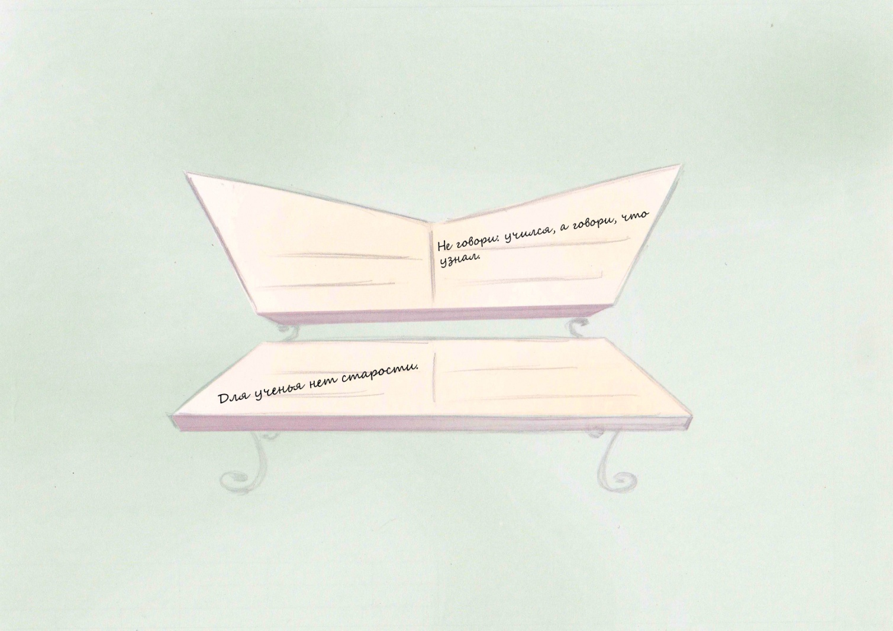
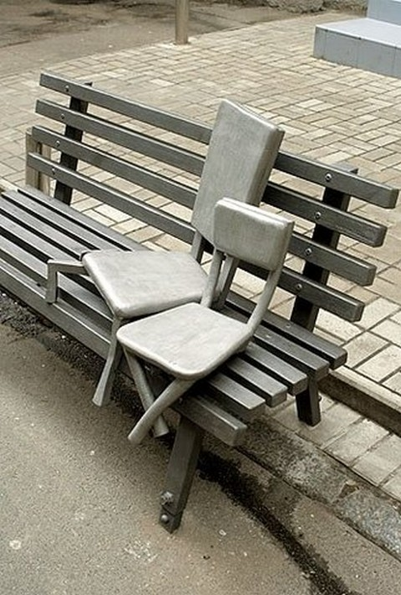
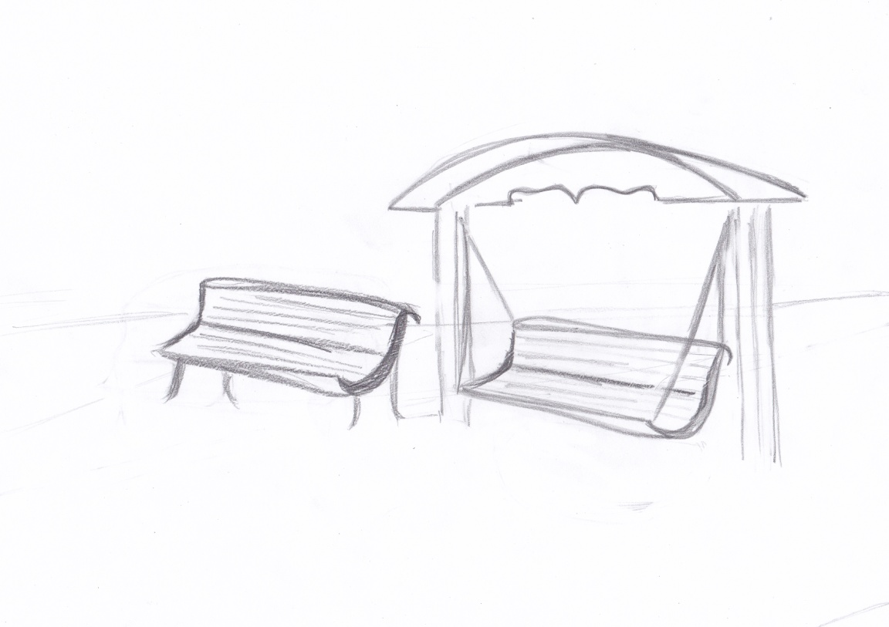
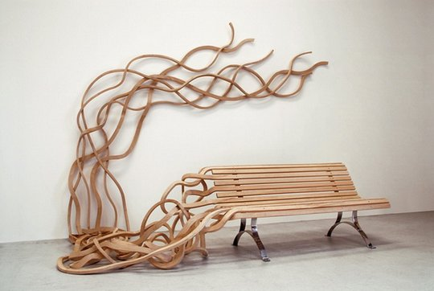
Идеи, не вошедшие в проект

Slide 22
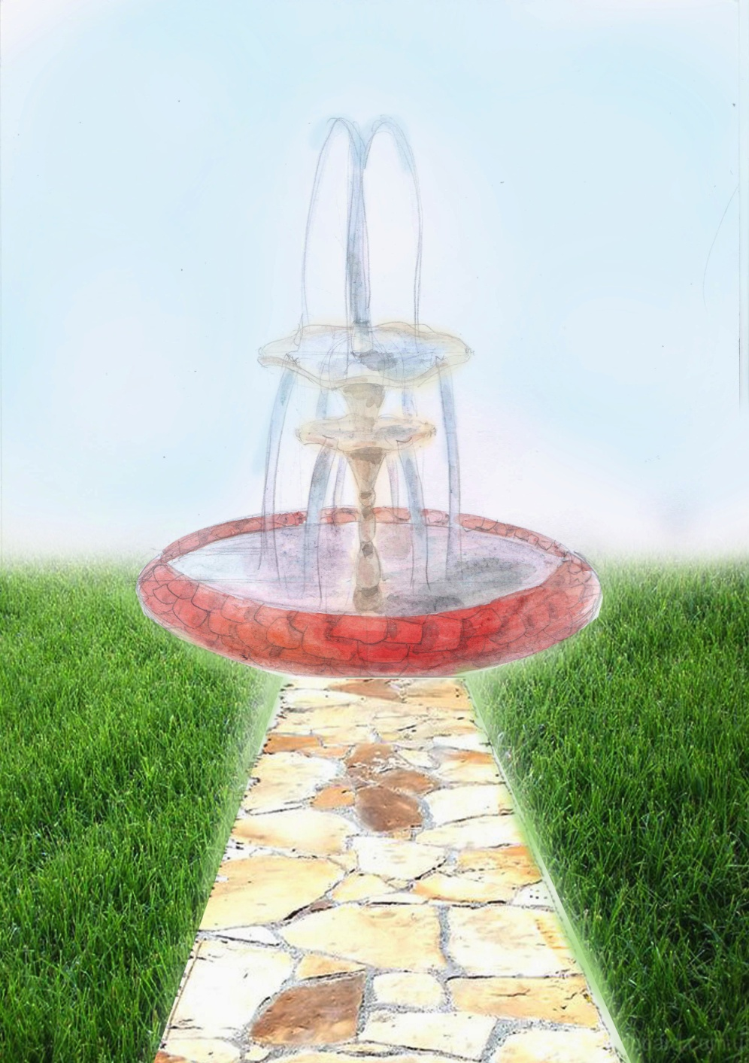
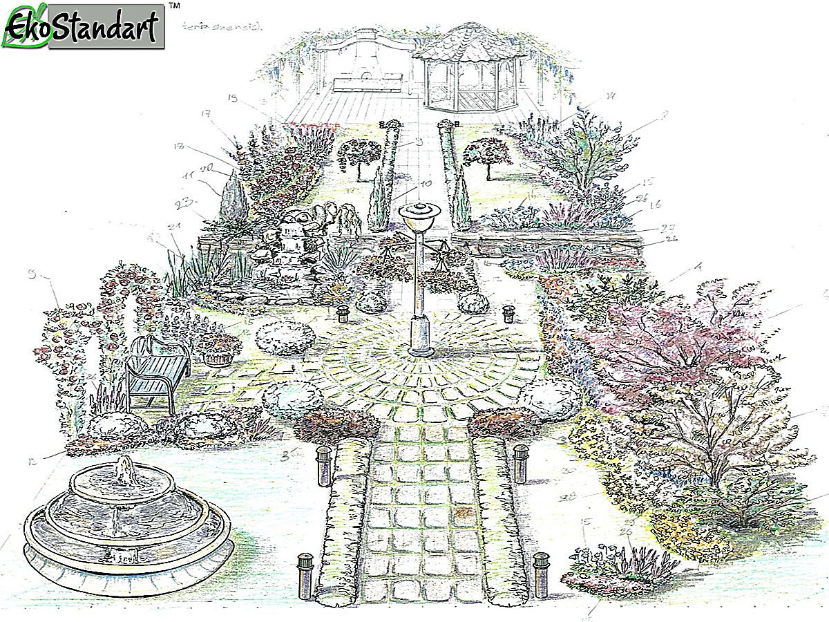
Идеи, не вошедшие в проект

Slide 23
Спасибо за внимание!

